Slide 1
SylixOS&Driver&FS
2021-03-09

Slide 2
Contents
SylixOS在mini2440上的烧录
JFFS2详解

Slide 3
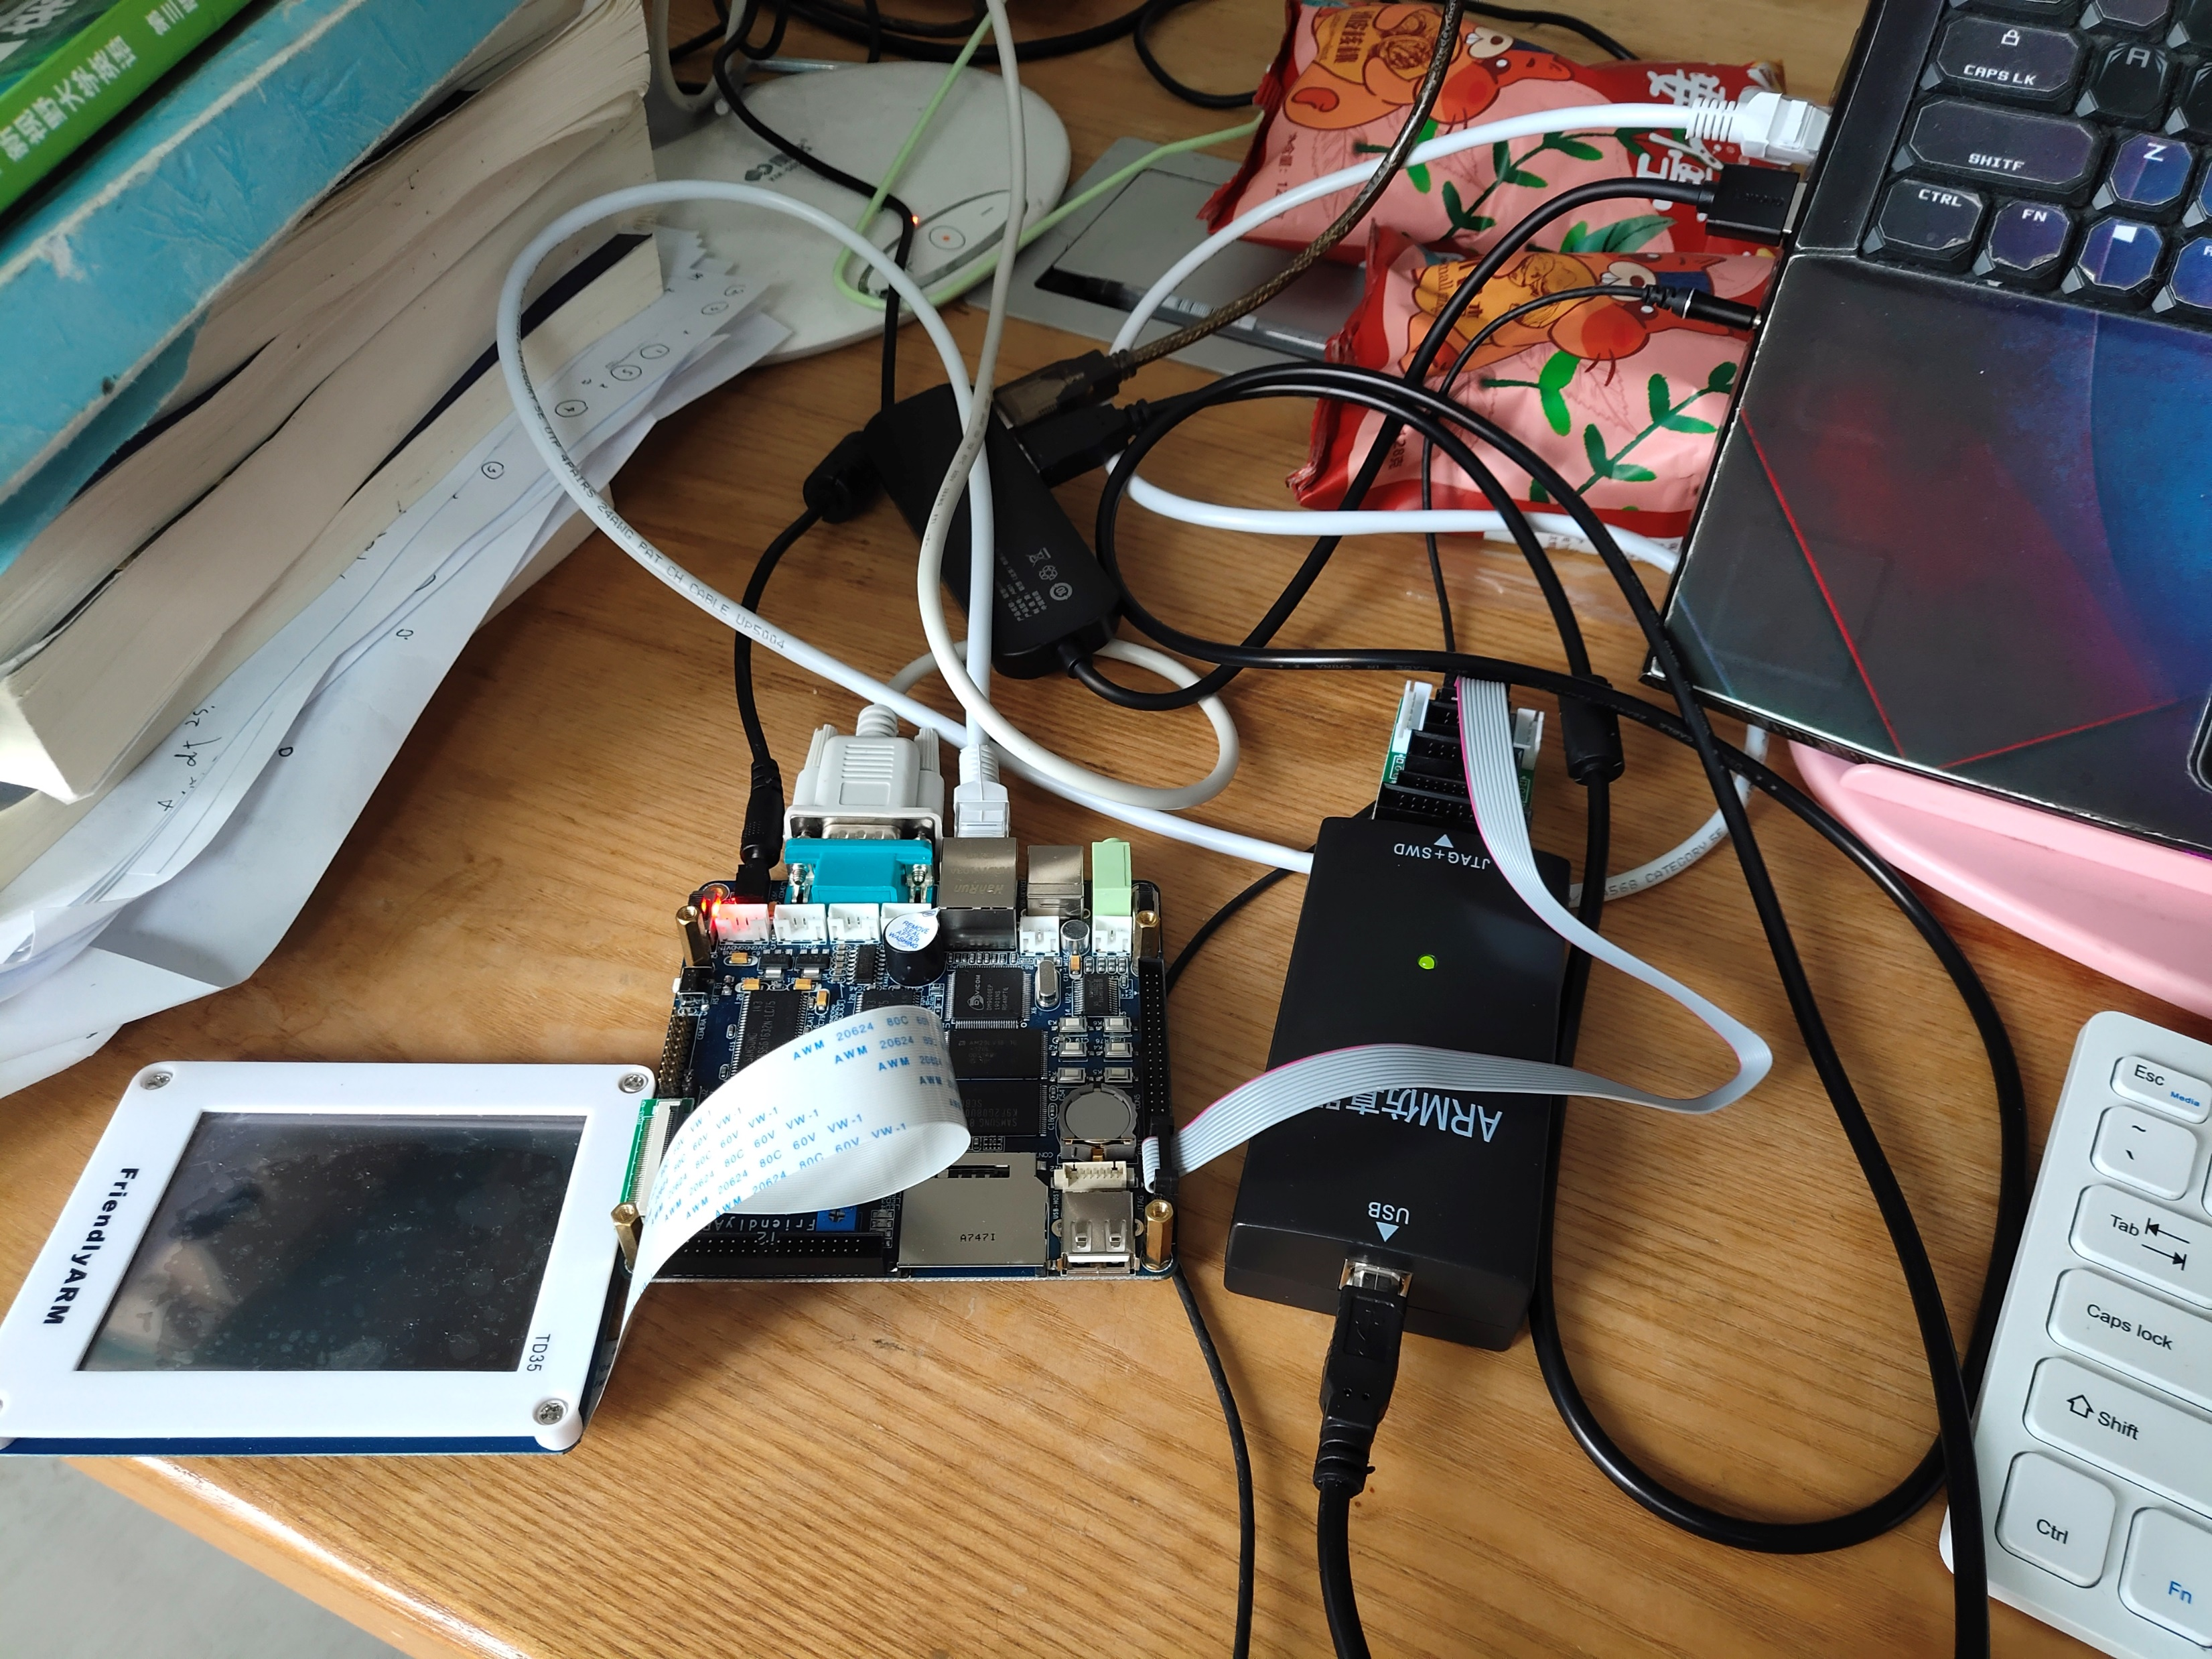
SylixOS在mini2440上的烧录 – 接线

Slide 4
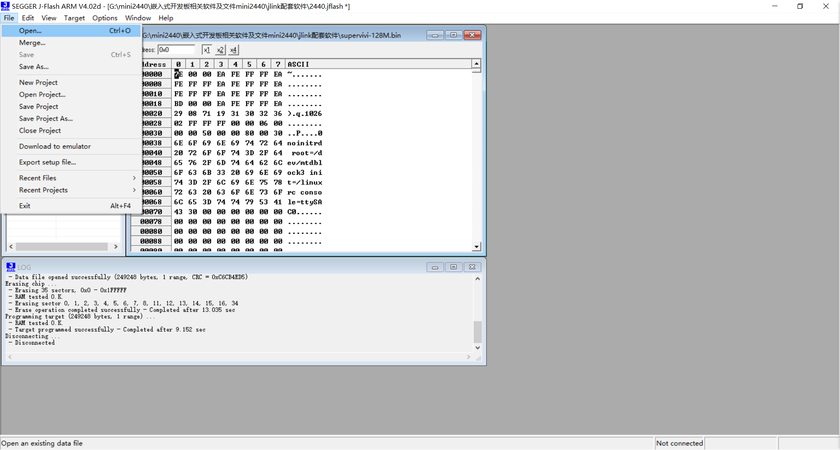
SylixOS在mini2440上的烧录 – 从Nor启动之烧录SuperVivi (1)

Slide 5
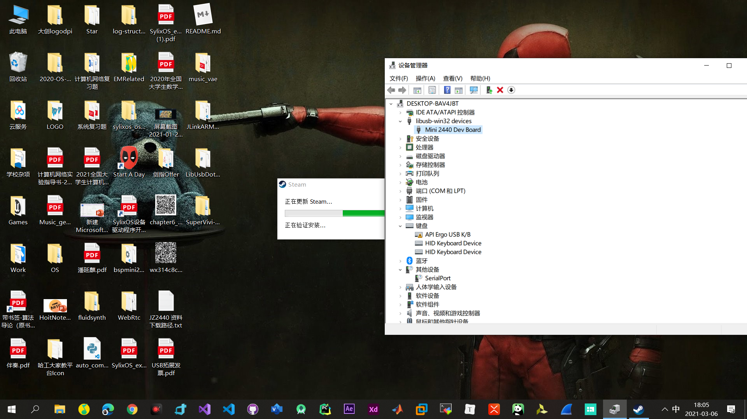
SylixOS在mini2440上的烧录 – 从Nor启动之安装SuperVivi传输工具

Slide 6
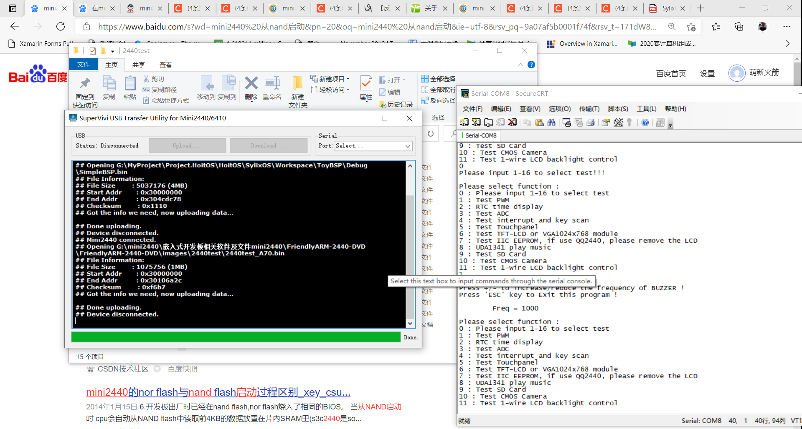
SylixOS在mini2440上的烧录 – 从Nor启动之烧录裸板程序
选项[d]

Slide 7
SylixOS在mini2440上的烧录 – 在Ram中启动SylixOS
通过[v]选项，用NorFlash向NandFlash上烧录U-Boot.bin；
从Nand启动；
通过[k]选项，烧录SylixOS BSP文件；
通过[q]选项进入U-Boot Shell；
Go 0x30000000（RAM起始地址）；

Slide 8
SylixOS在mini2440上的烧录 – 从NandFlash中启动SylixOS
通过[v]选项，用NorFlash向NandFlash上烧录U-Boot.bin；
从Nand启动；
通过[k]选项，烧录SylixOS BSP文件；
通过[q]选项进入U-Boot Shell；
输入 ：setenv bootcmd "nand read 0x30000000 0x60000 0x4ce000; go 0x30000000"
输入：saveenv

Slide 9
JFFS2详解 – 文件系统的挂载
Jffs2_read_super
Jffs2_do_fill_super
Jffs2_do_mount_fs
为JFFS2根目录在上层VFS中创建inode和dentry
启动GC进程
初始化各种xxx_list
Jffs2_build_filesystem
Jffs2_scan_medium
统计各个文件的链接数，并最后释放掉所有full_dirent
Jffs2_scan_eraseblock
将该block加入到其中一个xxx_list中
对每个block循环一次

Slide 10
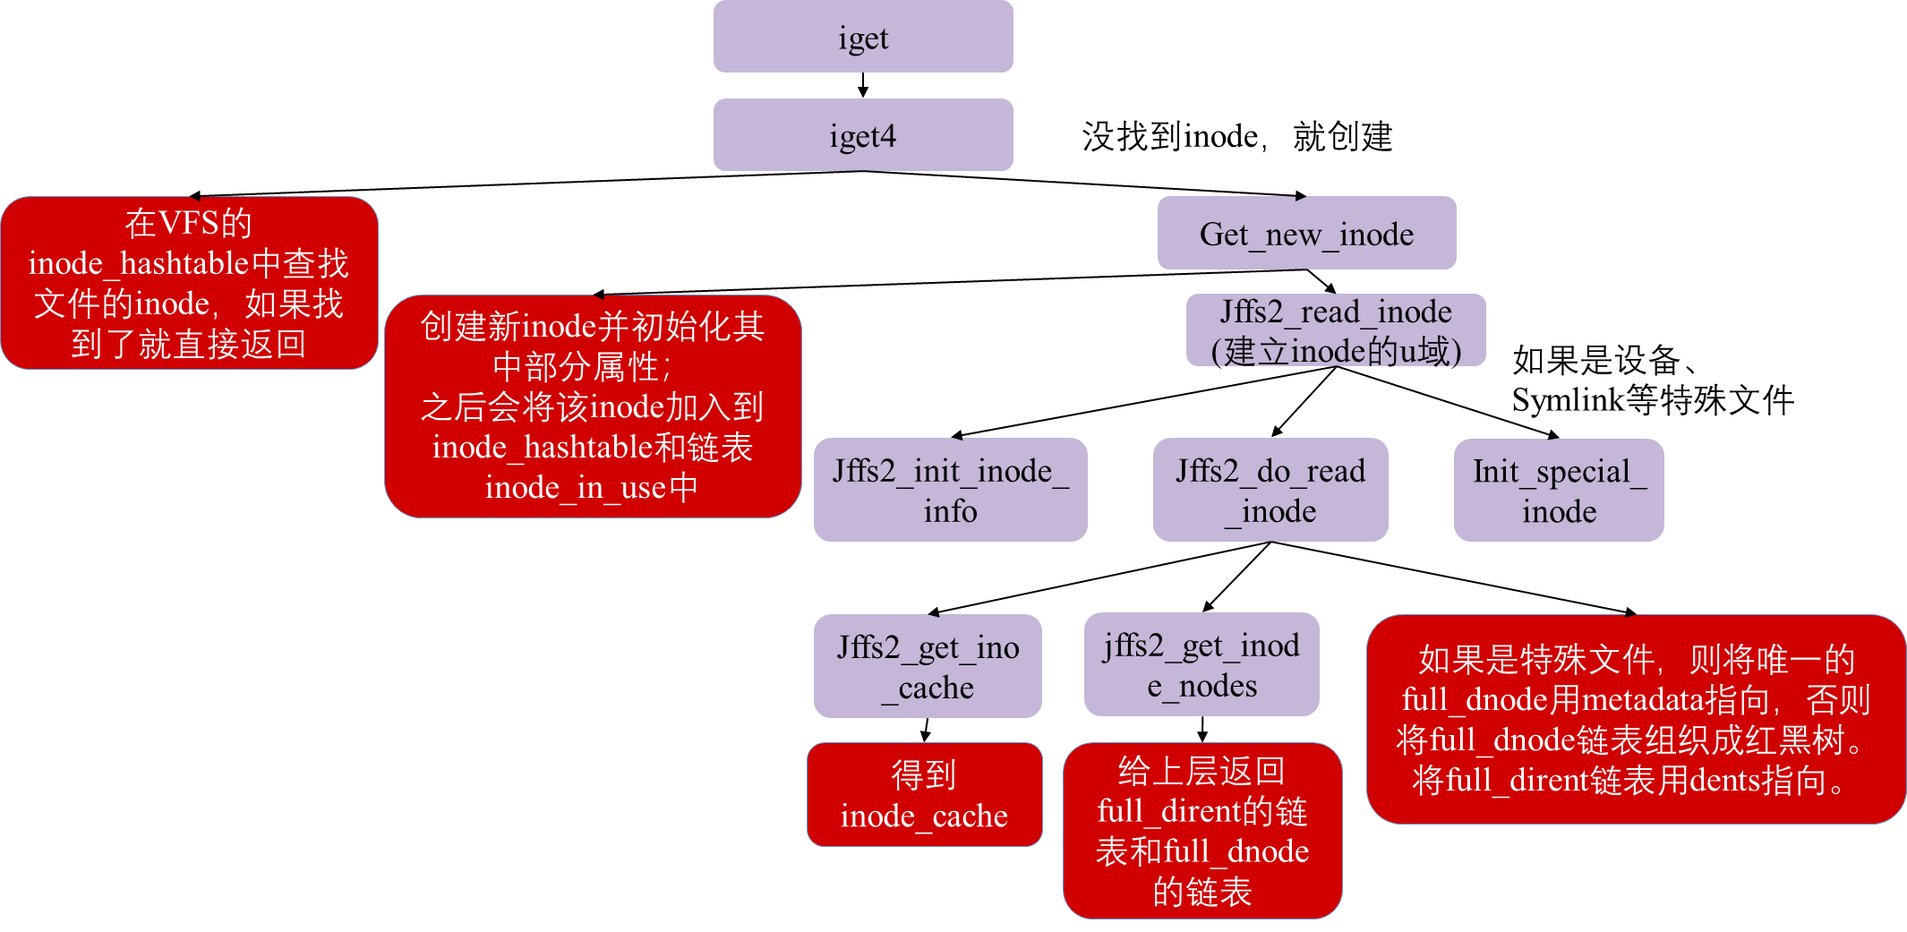
JFFS2详解 – 打开一个文件

Slide 11
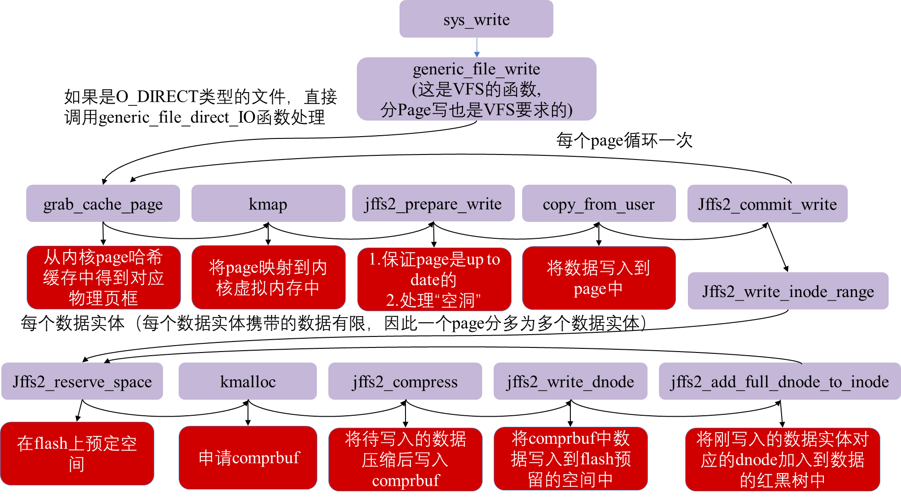
JFFS2详解 – 写一个文件

Slide 12
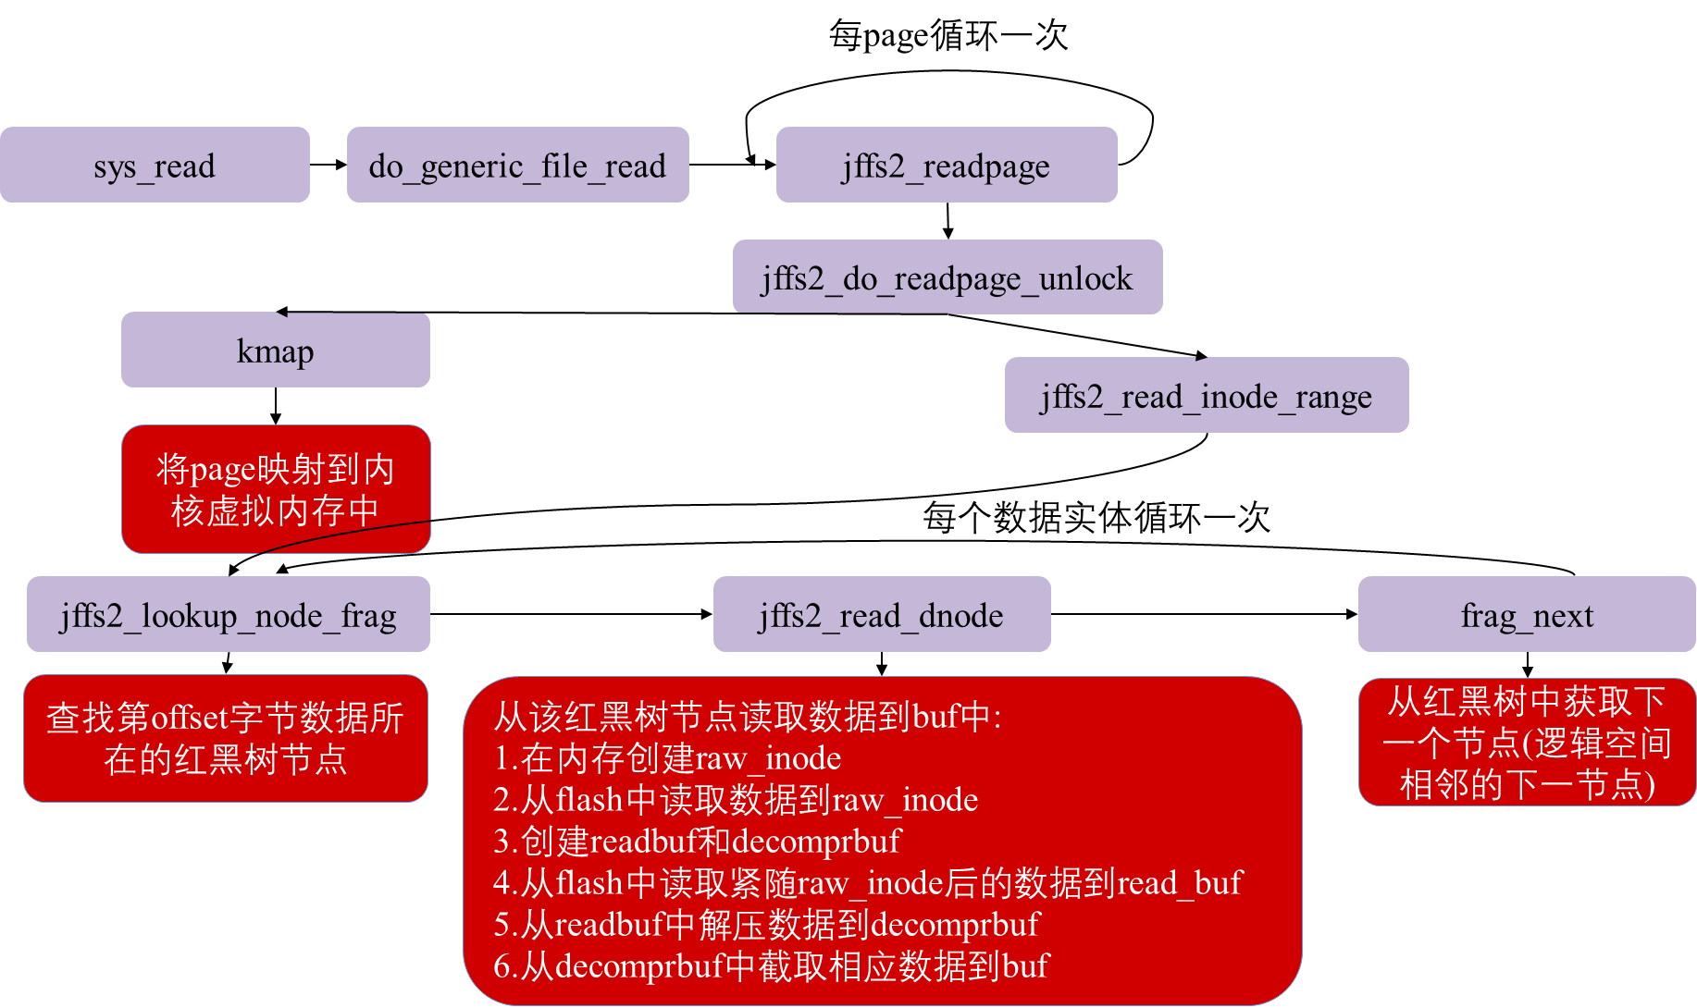
JFFS2详解 – 读一个文件

Slide 13
JFFS2详解 – 创建一个文件
创建dentry
sys_open
(O_CREATE)
filp_open
open_namei
vfs_create
jffs2_create
Jffs2_alloc_raw_inode
jffs2_new_inode
jffs2_do_create
内存中创建raw_inode
new_inode
jffs2_init_inode_info
jffs2_do_new_inode
将raw_inode写回flash；
创建raw_dirent(代表这个文件在父目录的目录项)，并写回flash
内存中创建VFS的inode
分配、初始化inode中的u域
创建inode_cache；
将inode_cache加入超级块中的inocache_list；

Slide 14
JFFS2详解 – Obsoleted
加入红黑树节点时进行比较

Slide 15
JFFS2详解 – Obsoleted – （灰色征服者）
Conqueror
上面这种情况，新的frag把旧的frag后面部分覆盖了，则只需让旧的frag的size减少一点即可，dnode都不用改。
Conqueror
上面这种情况，新的frag把旧的frag中间替换了，则只需让旧的frag的size减少（前面未覆盖部分），再新建一个frag，代表后面未覆盖部分再插入到红黑树中即可。注意此时，前后两端的旧frag部分指向的node是同一个dnode，但是其能访问的数据范围不同。
Conqueror
上面这种情况，新的frag的offset和某个旧的frag的相同，即处在文件的相同位置，但旧的frag的末尾部分未被覆盖，只需修改旧的frag的offset和size（代表后面未覆盖部分）即可。
Conqueror
注意这种完全被新frag覆盖的旧frag，就会从红黑树中删除，其对应的raw_inode被标记为过期

Slide 16
JFFS2详解 – 删除一个文件
删除即对应文件的inode的i_nlink数减一；
当且仅当inode的i_count = i_link = 0时可以销毁该文件；

Slide 17
Continue
2021-03-09

